Slide 1
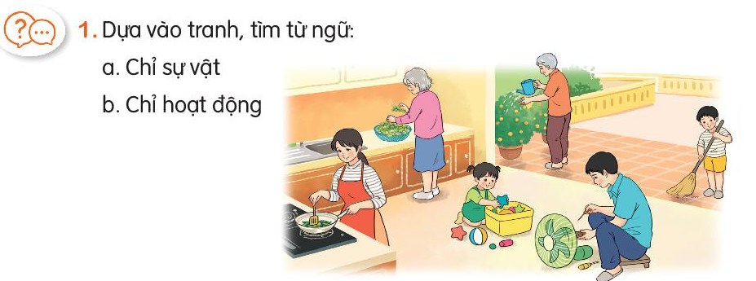
a. Chỉ sự vật: bếp, chảo, quạt, đồ chơi, chổi, cây, rau
b. Chỉ hoạt động: nấu, nhặt, chơi, sửa, quét, tưới

Slide 2
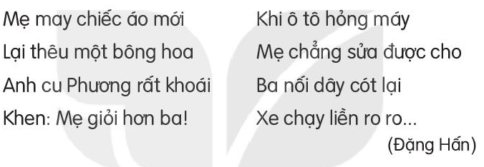
2. Tìm 3 từ ngữ chỉ hoạt động trong đoạn thơ dưới đây:

Slide 3
3. Quan sát tranh và trả lời câu hỏi:
Ông đang đánh cờ.
Bà đang xem tivi.
Bố mẹ đang dọn nhà.
Bạn nhỏ đang học bài.

